Slide 1

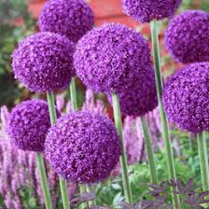


শুভেচ্ছা ও স্বাগতম

Slide 2


শিক্ষক পরিচিতি
সিরাজুল হক
সহকারি শিক্ষক
নগরবোয়ালিয়া সপ্রাবি
জাজিরা, শরীয়তপুর।
মোবাইলঃ ০১৭৩০৮৫২১২৫
Email: sirajmaster1976@gmail.com

Slide 3
পাঠ পরিচিতি
পাঠ পরিচিতি
শ্রেণিঃ প্রথম
বিষয়ঃ গণিত,
অধ্যায়ঃ ১৮,
পাঠের শিরোনামঃ জ্যামিতিক আকৃতি,
পাঠ্যাংশঃ গোল, তিনকোনা , চারকোনা।
সময়ঃ ৪০ মিনিট।
শ্রেণিঃ ৪র্থ
বিষয়ঃ গণিত
পাঠের শিরোনামঃ ত্রিভুজ
পাঠ্যাংশঃ বাহুভেদে ত্রিভুজ
সময়ঃ ৪০ মিনিট

Slide 4
শিখনফল
পাঠ পরিচিতি
শ্রেণিঃ ৪র্থ
বিষয়ঃ গণিত
পাঠের শিরোনামঃ ত্রিভুজ
পাঠ্যাংশঃ বাহুভেদে ত্রিভুজ
সময়ঃ ৪০ মিনিট
27.1.1- গোল, তিনকোনা, চারকোনা বস্তু চিনে বলতে পারবে।

Slide 5

চল আমরা সবাই মিলে নিচের গানটি গাই ও নাচি।
আমি টাকডুম টাকডুম বাজাই বাংলাদেশের ঢোল। আমি সব ভুলে যাই ,তাও ভূলিনা বাংলা মায়ের কোল।

Slide 6

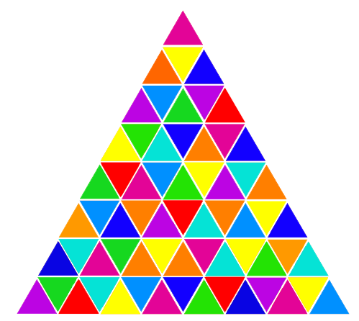
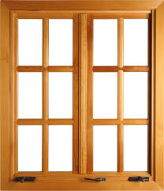
বল
তিন কোনা
জানালা
গোলাকার বা গোল
তিনকোনাকৃতি বা তিনকোন
চারকোনাকৃতি বা
চারকোন
এগুলোকে আমরা কী বলব ?
বিভিন্ন আকৃতি বা জ্যামিতিক আকৃতি?

Slide 7
আজকে আমরা শিখবো
জ্যামিতিক আকৃতি ( গোল, তিনকোনা ও চারকোনা )

Slide 8
বাস্তব পর্যায়
একটি ফুটবল ও একটি আপেল নিয়ে শিক্ষার্থীদের গোলাকৃতি সম্পর্কে ধারণা দেব।
একটি সমুচা ও একটি ত্রিভুজের মডেল নিয়ে শিক্ষার্থীদের তিনকোনাকৃতি সম্পর্কে ধারণা দেব।
একটি টেবিল ও একটি বই নিয়ে শিক্ষার্থীদের চারকোনাকৃতি সম্পর্কে ধারণা দেব।

Slide 9
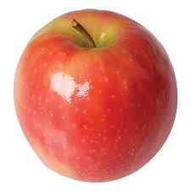
ফুটবল
আপেল
গোল বা গোলাকৃতি
গোল বা গোলাকৃতি

Slide 10
এগুলো কোন ধরনের আকৃতি
গোল বা গোলাকৃতি

Slide 11
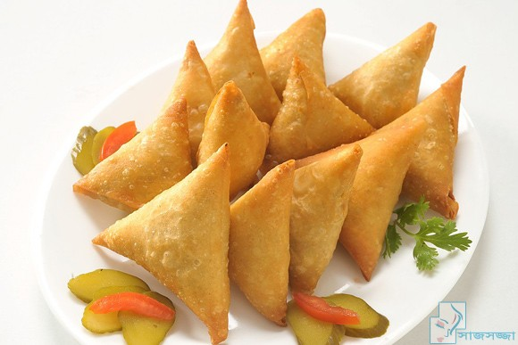
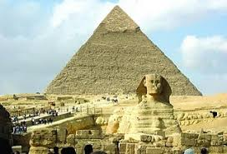
সমুচা
পিরামিড
তিনকোনা বা তিনকোনাকৃতি
তিনকোনা বা তিনকোনাকৃতি

Slide 12
এগুলো কোন ধরনের আকৃতি
তিনকোনা বা তিনকোনাকৃতি

Slide 13
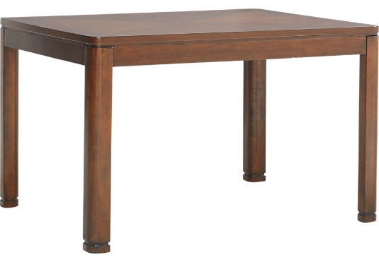
টেবিল
জানালা
চারকোনা বা চারকোনাকৃতি
চারকোনা বা চারকোনাকৃতি

Slide 14
এগুলো কোন ধরনের আকৃতি?
চারকোনা বা চারকোনাকৃতি

Slide 15
দলীয় কাজ
পদ্মা, মেঘনা ও যমুনা এই তিনটি দলে ভাগ করে কাগজের তৈরী বিভিন্ন আকৃতি আলাদা করতে বলবো।
পদ্মা দলকে গোল আকৃতি আলাদা করতে বলবো।
মেঘনা দলকে তিনকোনা আকৃতি আলাদা করতে বলবো।
যমুনা দলকে চারকোনা আকৃতি আলাদা করতে বলবো।

Slide 16
পাঠ্য বই সংযোগ
তোমাদের গণিত বইয়ের ৮৮ পৃষ্ঠা বের কর এবং আকৃতি গুলি দেখ।

Slide 17
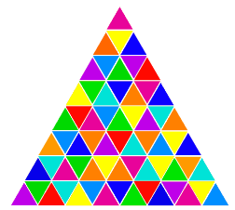
মূল্যায়ন
দাগ টেনে আকৃতির সাথে মিল কর,
তিনকোনা
চারকোনা
গোল

Slide 18
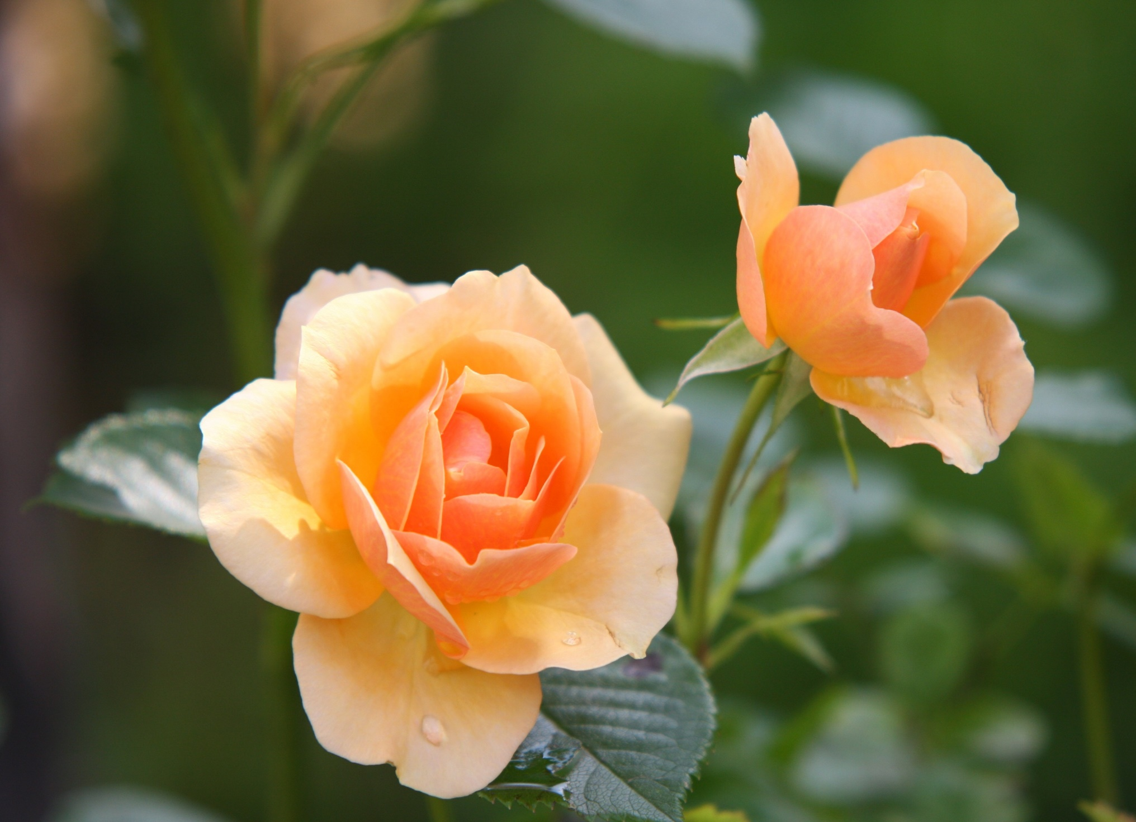

ধন্যবাদ সকলকে

